Slide 1

Chef.it! Apresentação da 1ª Fase
1º ciclo de estudos
Mestrado Integrado em Engenharia Informática
Universidade do Minho
Aventino Menezes | Bruno Silva | Maurício Salgado | Rui Azevedo
Departamento de Informática
Escola de Engenharia
Universidade do Minho

Slide 2
Índice
Contextualização
Motivação e Objetivos
Definição da identidade do sistema
Justificação, viabilidade e utilidade do sistema
Recursos necessários
Modelo do sistema a implementar
Medidas de sucesso
Planeamento e Desenvolvimento – Especificação
Planeamento e Desenvolvimento - Implementação

Slide 3
Contextualização
Procura por um estilo de vida saudável
Dificuldade na confeção de algumas receitas
Falta de conhecimento de refeições saudáveis

Slide 4
Motivação e Objetivos
Enorme procura por uma alimentação saudável
Inexperiência de uma grande parte da população na cozinha
Facilitar o processo de uma boa alimentação
Diminuir o tempo de planeamento de uma refeição
Evitar desperdícios alimentares
Otimizar os recursos alimentares que o utilizador tem à sua disposição

Slide 5
Definição da identidade do sistema
Assistente pessoal de cozinha
Acompanhamento passo a passo na confeção da receita
Comunicação por voz/texto
Planeamento

Slide 6
Justificação, viabilidade e utilidade do sistema
Grande procura por uma alimentação saudável
Maior rendimento na confeção de um prato
Uso de comandos por voz facilita a confeção da refeição
Utilidade no setor da restauração e doméstico

Slide 7
Recursos necessários
Equipa de programadores com conhecimento Web e Mobile
Equipa de teste para o software desenvolvido
Ferramentas de desenvolvimento multiplataforma
Microsoft SQL Server como sistema de gestão de base de dados
Investimento que cubra o desenvolvimento do projeto

Slide 8
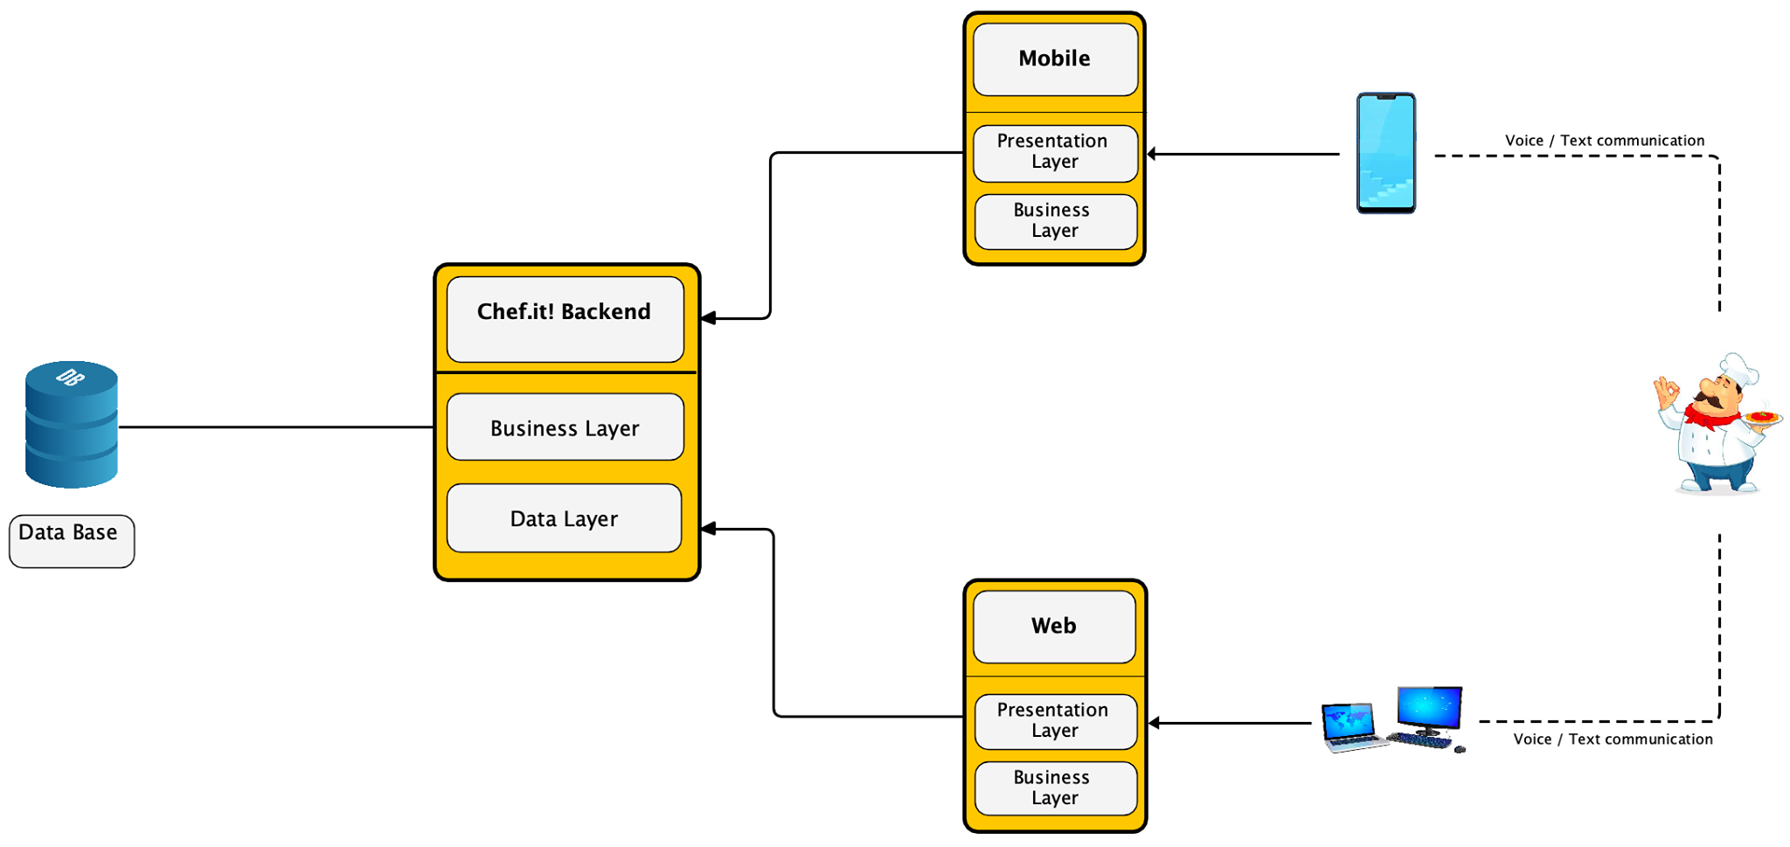
Modelo do sistema a implementar

Slide 9
Medidas de sucesso
Conclusão do projeto dentro do prazo estabelecido (27/maio)
Boa modulação do projeto
User Interface orientada ao utilizador
Fase de testes
Realização de inquéritos ao público alvo
Experimentação do software por utilizadores sem conhecimentos prévios da aplicação
Reuniões semanais com a equipa de trabalho
Reuniões com alguns chefs de cozinha e nutricionistas

Slide 10
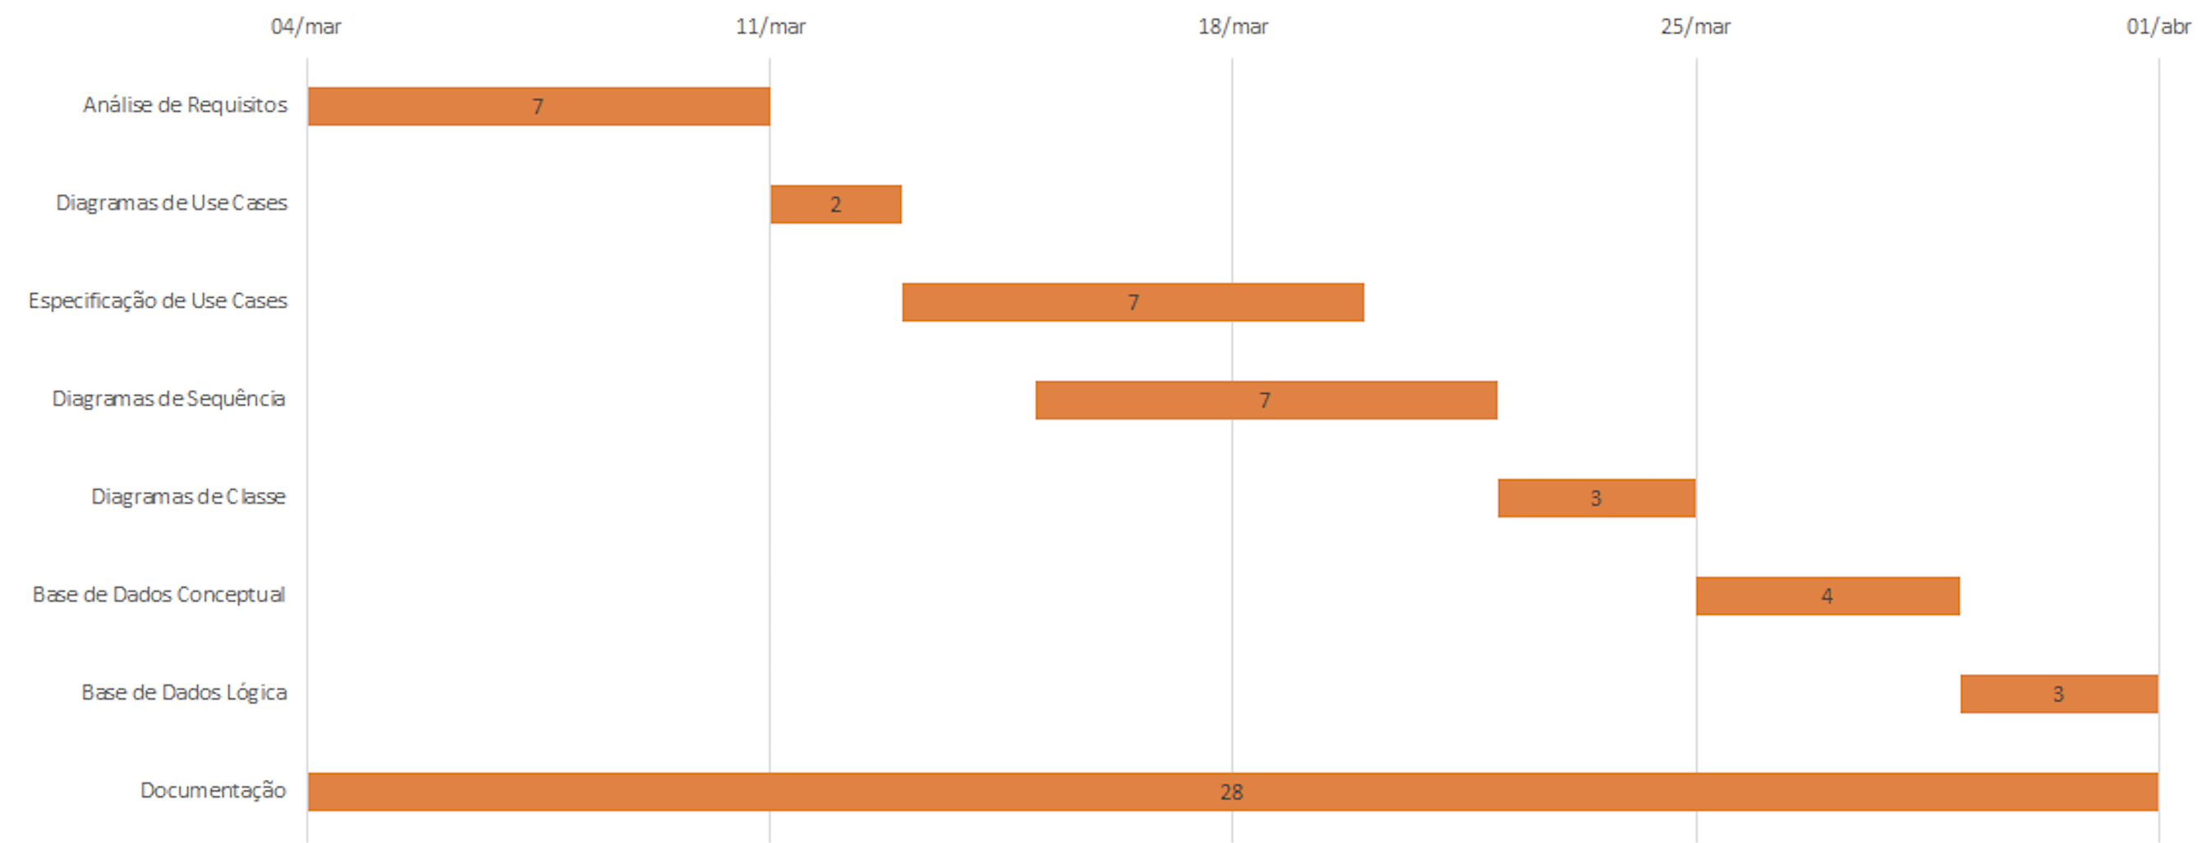
Especificação

Slide 11
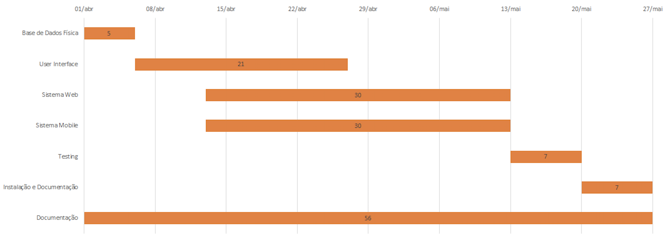
Implementação

Slide 12
Conclusão
Contextualização
Estruturação do trabalho
Plano de desenvolvimento
Especificação
Implementação

Slide 13
Chef.it! Apresentação da 1ª Fase
1º ciclo de estudos
Mestrado Integrado em Engenharia Informática
Universidade do Minho
Aventino Menezes | Bruno Silva | Maurício Salgado | Rui Azevedo
Departamento de Informática
Escola de Engenharia
Universidade do Minho

